Slide 1


Python
Lian ne'ebé harii SIBAR-RbR
Sesaun koñesimentu ba staf Rede ba Rai · 10:00 – 12:00
Ohin: la iha prátika kódigu.
Komprende de'it.
Notes:
[10:00 – 2 min] Bondia hotu. Ohin ita sei ko'alia kona-ba Python: lian programasaun ne'ebé ita uza atu harii SIBAR-RbR. Importante: ohin la iha prátika hakerek kódigu. Ita la presiza komputadór. Objetivu mak atu komprende: saida mak Python, istória, no tanba sá ida-ne'e importante ba Rede ba Rai.

Slide 2
Agenda ohin
10:02
10:00
Hahú
Objetivu no agenda
10:05
Saida mak Python?
Esplika ho ezemplu loron-loron
10:20
Istória Python
Husi 1989 to'o ohin
10:45
Deskansa
Minutu 10
10:55
Tanba sá Rede ba Rai?
SIBAR-RbR harii iha Python · istória dadus RbR
11:20
Kódigu → Live Dashboard
Haree kódigu no rezultadu
11:35
Futuru no perguntas
Target ba oin · tanya jawab
Remata 12:00
Notes:
[10:02 – 3 min] Esplika agenda. Sesaun rua: antes deskansa ita aprende Python rasik; depois deskansa ita haree ligasaun ho Rede ba Rai no SIBAR-RbR. Perguntas bele husu kualkér tempu, maibé ita mós iha tempu espesiál ba tanya jawab iha rohan.

Slide 3
Saida mak Python?
01
Esplika ho ezemplu loron-loron
10:05 – 10:20

Slide 4



Komputadór la komprende lian ema
10:05
Ita
Python
Komputadór
Rezultadu
Hakarak: "Konta kazu urjente hotu"
Tradutór: hakerek instrusaun ne'ebé klaru
Halo servisu lalais, la kole
"Kazu urjente: 17"
Python mak lian programasaun: dalan atu fó instrusaun ba komputadór, liña ba liña, ho lian ne'ebé besik ba lian Inglés baibain.
Notes:
[10:05 – 4 min] Komputadór matenek tebes kalkula, maibé nia la komprende lian ema. Nia presiza instrusaun ne'ebé klaru no detalla. Python mak hanesan tradutór entre ita ho komputadór. Ezemplu: ita hakarak hatene kazu urjente hira; Python hakerek instrusaun ne'e, komputadór halo, no rezultadu mosu iha segundu ida.

Slide 5



Programa hanesan resita te'in
10:09
Ingrediente
Pasu
Ai-han
= Dadus
= Instrusaun
= Rezultadu
Lista kazu, munisípiu, uma-kain
1. Haree kazu ida-idak · 2. Se urjente, konta
Relatóriu, gráfiku, notifikasaun
Resita la'ós ai-han rasik; resita mak instrusaun. Programa mós hanesan: ita hakerek dala ida, komputadór "te'in" fali loron-loron.
Notes:
[10:09 – 4 min] Analojia ne'ebé ema hotu komprende: resita te'in. Ingrediente mak dadus (lista kazu). Pasu mak instrusaun. Ai-han mak rezultadu (relatóriu, gráfiku). Programa Python mak resita: hakerek dala ida, depois komputadór bele 'te'in' fali kualkér tempu, ho dadus foun.

Slide 6
Python no Excel: diferensa saida?
10:13
Excel
Python
Oinsá servisu
Klik no hakerek fórmula iha selula
Hakerek instrusaun dala ida
Dadus barak
Neineik ho liña rihun ba rihun
Lalais, liña millaun mós bele
Servisu repete
Halo fali manuál kada fulan
Automátiku: run fali de'it
Sala ema
Fásil sala kopia / cola
Instrusaun hanesan beibeik
Ba saida di'ak
Tabela ki'ik, kalkulu lalais
Sistema, relatóriu automátiku, mapa
Excel la aat: Python la troka Excel. Python ajuda bainhira dadus barak no servisu repete.
Notes:
[10:13 – 4 min] Ema hotu iha ne'e koñese Excel. Excel di'ak ba tabela ki'ik. Maibé bainhira dadus barak no ita presiza halo relatóriu hanesan kada fulan, Python di'ak liu: hakerek instrusaun dala ida, depois automátiku. Pergunta ba partisipante: servisu saida mak imi halo fali kada fulan iha Excel?

Slide 7
Python fásil atu lee
10:17
for kazu in kazu_hotu:
if kazu.urjente:
haruka_notifikasaun(kazu)
Iha Tetun:
Ba kazu ida-idak iha lista,
se kazu ne'e urjente,
haruka notifikasaun.
Liña 3 de'it atu halo buat ne'ebé ema presiza oras atu halo ho liman.
Lian klaru ema seluk bele lee no komprende, la'ós autór de'it.
Ezemplu loos SIBAR-RbR haruka notifikasaun kazu urjente ba Admin ho lójika hanesan.
Notes:
[10:17 – 3 min] La presiza komprende kada liña. Hatudu de'it katak Python lee besik hanesan lian ema. Lee hamutuk ho partisipante: 'ba kazu ida-idak, se urjente, haruka notifikasaun'. Ida-ne'e mak lójika loos iha SIBAR-RbR bainhira kazu urjente tama.

Slide 8
Istória Python
02
Husi projetu ki'ik iha Natál 1989 to'o lian númeru 1 iha mundu
10:20 – 10:45

Slide 9





Hahú: Natál 1989 iha Amsterdam
10:20
Guido van Rossum
Programadór Olandés · kriadór Python
Fatin
Bainhira
CWI (Centrum Wiskunde & Informatica), sentru peskiza matemátika no informátika iha Amsterdam, Olanda.
Dezembru 1989: Guido hahú Python hanesan projetu passatempu durante feriadu Natál.
Inspirasaun
Naran
Lian ABC (iha CWI), maibé Guido hakarak lian ida ne'ebé simples no bele aumenta funsaun.
La'ós husi samea! Husi programa komédia BBC "Monty Python's Flying Circus".
Notes:
[10:20 – 5 min] Python hahú iha Dezembru 1989. Guido van Rossum, programadór husi Olanda, servisu iha sentru peskiza CWI iha Amsterdam. Iha feriadu Natál, nia hahú projetu ki'ik ida: lian programasaun foun. Nia hetan inspirasaun husi lian ABC, maibé hakarak lian ne'ebé simples liu no bele aumenta funsaun foun. Naran Python la'ós husi samea, maibé husi programa komédia BBC 'Monty Python's Flying Circus' ne'ebé Guido gosta. Ida-ne'e istória ne'ebé partisipante sei hanoin!

Slide 10
Liña tempu Python
10:25
1989
1994
2001
2020
2025
Hahú
Python 1.0
PSF
Py2 remata
Python 3.14
Projetu Natál Guido
Versaun estável dahuluk
Fundasaun Python harii
Suporte remata 1 Janeiru
Versaun foun kada Outubru
1991
2000
2008
2021
Públiku
Python 2.0
Python 3.0
Númeru 1
Versaun 0.9.0 (Fevereiru)
Lista foun, Unicode
Lian di'ak liu, la kompatível ho 2
Lian populár liu (TIOBE)
Python ohin: tinan 35 resin. Versaun foun sai kada tinan iha fulan Outubru.
Notes:
[10:25 – 6 min] Lee liña tempu husi karuk ba kuana. 1991: Guido fahe Python ba públiku dahuluk (versaun 0.9.0). 1994: Python 1.0. 2000: Python 2.0. 2001: harii Python Software Foundation, organizasaun la ho lukru ne'ebé kuida Python. 2008: Python 3.0: lian di'ak liu, maibé kódigu Python 2 tenke hadi'a. 2020: Python 2 remata ofisialmente. 2021: Python sai lian programasaun populár liu iha mundu tuir índise TIOBE. Ohin, kada tinan iha Outubru versaun foun sai.

Slide 11
Versaun boot tolu
10:31
Python 1
Python 2
Python 3
1994
2000
2008 – ohin
Baze lian: funsaun, lista, dicionáriu
Komunidade ki'ik, uza iha peskiza
1995: Guido muda ba CNRI iha Estadus Unidus
List comprehension, Unicode
Komunidade boot: web no sistema
Remata 1 Janeiru 2020 (2.7.18 ikus)
Hadi'a sala uluk; testu Unicode baze
Lian ba siénsia dadus no AI
SIBAR-RbR uza Python 3
Notes:
[10:31 – 5 min] Python iha versaun boot tolu. Python 1 hanesan baze. Python 2 halo Python populár iha web no sistema. Python 3, husi 2008, hadi'a sala sira uluk; ida-ne'e mak Python ne'ebé ita uza ohin, no SIBAR-RbR mós uza Python 3. Mudansa husi 2 ba 3 naruk tebes, tinan 12, tanba kódigu barak tenke hadi'a. Lisaun: sistema di'ak presiza planu ba futuru.

Slide 12

Komunidade no filozofia
10:36
2001 · PSF: Python Software Foundation, organizasaun la ho lukru, kuida Python no fó gratuitu ba ema hotu.
2018 · Guido sai: Guido mak "lider ba moris tomak" (BDFL); iha 2018 nia rezigna.
2019 · Konsellu: Agora Konsellu Steering ema na'in 5, eleitu husi komunidade, mak foti desizaun.
Komunidade: Programadór rihun ba rihun husi mundu tomak hadi'a Python, la ho selu.
"Zen of Python"
Bonitu di'ak liu fali aat.
Simples di'ak liu fali komplikadu.
Fásil atu lee importante.
Agora di'ak liu fali nunka.
Husi Tim Peters · tradusaun Tetun
Notes:
[10:36 – 5 min] Python la'ós kompañia nian. Python Software Foundation (2001) kuida Python no fó gratuitu. Guido mak lider ba tinan barak, maibé iha 2018 nia rezigna; agora Konsellu ema na'in 5, eleitu husi komunidade, mak foti desizaun. Filozofia Python iha 'Zen of Python' husi Tim Peters: simples, klaru no fásil atu lee. Ida-ne'e mós hanesan prinsípiu ne'ebé di'ak ba servisu Rede ba Rai: klaru no simples.

Slide 13






Python ohin loron: uza iha mundu tomak
10:41
Analiza dadus
Website
AI
Relatóriu, estatístika, gráfiku
Instagram, SIBAR-RbR, sistema
Intelijénsia artifisiál, machine learning
Mapa (GIS)
Siénsia
Automasaun
Analiza rai no fatin
NASA, peskiza
Servisu repete
Kompañia hanesan Google, YouTube, Netflix, Spotify no Dropbox uza Python. Instagram harii ho Django: framework hanesan SIBAR-RbR.
Notes:
[10:41 – 4 min] Ohin Python uza iha fatin barak: analiza dadus, website, intelijénsia artifisiál, mapa, siénsia no automasaun. Kompañia boot uza: Google, YouTube, Netflix, Spotify, Dropbox. Instagram harii ho Django, framework Python ne'ebé ita mós uza ba SIBAR-RbR. Entaun SIBAR-RbR uza teknolojia hanesan ho kompañia boot. Hafoin ne'e: deskansa minutu 10.

Slide 14

Deskansa
Minutu 10 · hahú fali 10:55
Hafoin ne'e: tanba sá Rede ba Rai?
Notes:
[10:45 – 10 min] Deskansa. Hahú fali 10:55.

Slide 15
Tanba sá Rede ba Rai?
03
SIBAR-RbR harii iha Python
10:55 – 11:20

Slide 16
SIBAR-RbR harii iha Python
10:55
Kamada sistema
14.000+
10
SIBAR-RbR
Sistema Rede ba Rai
liña kódigu Python
módulu (kazu, legál, relatóriu, live…)
Django 5.2
Framework web (Python)
223
4
teste automátiku
lian: Tetun, PT, EN, ID
Python 3
Lian programasaun
Servidór, base de dadus, relatóriu PDF, mapa, notifikasaun no app offline: hotu la'o ho Python.
Notes:
[10:55 – 6 min] Tanba sá Rede ba Rai introdús Python? Tanba SIBAR-RbR, sistema ne'ebé ita uza loron-loron, harii iha Python. Kamada: Python mak lian; Django mak framework web ho Python; SIBAR-RbR mak sistema ita-nian. Númeru loos husi kódigu: liña kódigu Python resin 14.000, módulu 10, no teste automátiku 223 ne'ebé verifika sistema la'o loos molok kada atualizasaun.

Slide 17




Tanba sá staf presiza hatene Python?
11:01
Komprende sistema
Ko'alia ho ekipa IT
Hatene oinsá SIBAR-RbR kalkula númeru iha dashboard no relatóriu.
Husu mudansa ho klaru: "hau hakarak gráfiku ida ne'ebé konta…"
Analiza dadus rasik
Sustentabilidade
Husi export Excel, halo análize foun ba advokasia.
Sistema la depende ba ema ida de'it; koñesimentu fahe iha organizasaun.
Notes:
[11:01 – 5 min] Staf la presiza sai programadór. Maibé hatene baze Python ajuda: komprende oinsá sistema kalkula númeru; ko'alia ho ekipa IT ho klaru; analiza dadus rasik husi export Excel ba advokasia; no sustentabilidade: koñesimentu la'ós iha ema ida de'it, maibé iha organizasaun.

Slide 18




Istória jestaun dadus iha Rede ba Rai
11:06
1
2
3
4
5
Surat no papél
Word
Excel
Airtable
SIBAR-RbR
Kazu rejista iha surat, livru no arkivu papél.
Relatóriu kazu iha dokumentu Word.
Tabela kazu; bele konta no filtra.
Baze Central "Kazu Hotu" online.
Sistema rasik: online, offline, mapa, live.
Fásil lakon; susar buka; la iha kópia
Dokumentu barak; dadus la hamutuk
Versaun barak; manuál; kopia sala
Selu; dadus iha sistema estranjeiru
RbR na'in ba dadus no sistema
Kada faze ajuda tempu ne'ebá; kada faze mós hatudu dezafiu foun.
Notes:
[11:06 – 7 min] Istória jestaun dadus iha Rede ba Rai. Uluk, kazu rejista iha surat no papél: fásil lakon no susar atu buka. Depois Word: relatóriu kazu iha dokumentu, maibé dokumentu barak la hamutuk. Depois Excel: tabela, bele konta no filtra, maibé versaun barak no servisu manuál. Depois Airtable: baze sentrál online 'Kazu Hotu', maibé presiza selu no dadus iha sistema estranjeiru. Agora SIBAR-RbR: sistema rasik, online no offline, mapa no live dashboard, no Rede ba Rai mak na'in ba dadus. [Husu ba staf antigu: imi hanoin tempu surat no Excel? Saida mak susar liu?]

Slide 19
Saida mak muda ho SIBAR-RbR?
11:13
Papél / Word
Excel
Airtable
SIBAR-RbR
Buka kazu
Oras
Minutu
Segundu
Segundu
Relatóriu
Manuál
Manuál
Parte
Automátiku
Terrenu la ho sinál
✓ papél
✗
✗
✓ app offline
Mapa no GPS
✗
✗
Parte
✓
Seguransa no asesu
Fraku
Fraku
Médiu
Papél + PIN + log
Na'in ba dadus
RbR
RbR
Kompañia
RbR
Notes:
[11:13 – 5 min] Tabela ne'e hatudu diferensa. Buka kazu: uluk oras, agora segundu. Relatóriu: uluk manuál, agora automátiku iha dashboard. Terrenu la ho sinál: SIBAR-RbR iha app offline. Mapa no GPS: kazu hotu iha mapa. Seguransa: asesu tuir papél, PIN no log. No importante liu: Rede ba Rai mak na'in ba dadus.

Slide 20
Kódigu → Live Dashboard
04
Haree kódigu Python loos no rezultadu iha ekran
11:20 – 11:35

Slide 21
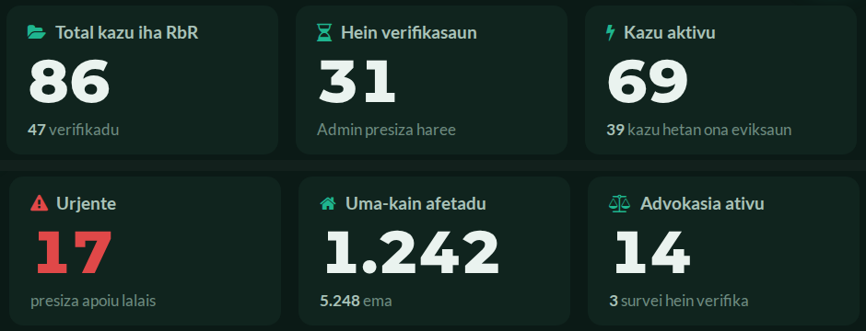
Kartaun númeru (KPI)
11:20
Kódigu Python iha SIBAR-RbR
Rezultadu iha Live Dashboard
# report/live.py — kalkula númeru Live
kazu = Kazu.objects.exclude(status="DRAFT")
kpi = {
"total": kazu.count(),
"hein": kazu.filter(status="SYNCED").count(),
"urjente": kazu.filter(urjente=True).count(),
"uma_kain": afetadu.aggregate(Sum("uma_kain")),
}
Ekran Live SIBAR-RbR (dadus ezemplu)
Signifika: Python konta kazu hotu, kazu hein verifikasaun no urjente iha base de dadus, no haruka númeru ba ekran kada segundu 30.
Notes:
[11:20 – 4 min] Ida-ne'e kódigu loos husi SIBAR-RbR, simplifika uitoan. La presiza komprende kada liña. Haree de'it: 'kazu.count()' signifika konta kazu. 'filter(urjente=True)' signifika hili de'it kazu urjente. Rezultadu mak kartaun númeru iha Live Dashboard kuana. Kada segundu 30 Python kalkula fali, no kada minutu númeru konta fali husi 0.

Slide 22
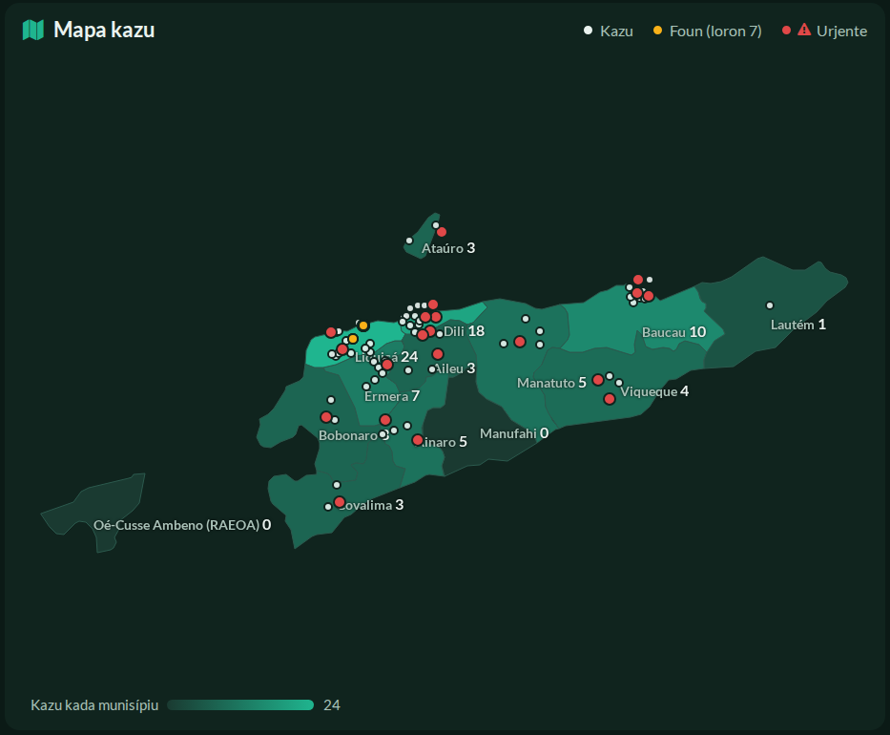
Mapa no kazu kada munisípiu
11:24
Kódigu Python iha SIBAR-RbR
Rezultadu iha Live Dashboard
# Konta kazu kada munisípiu
mun_n = kazu.values("munisipiu")
.annotate(n=Count("pk"))
# Pontu iha mapa: GPS kada kazu
pontu = [
{"lat": k.latitude, "lng": k.longitude,
"urjente": k.urjente}
for k in kazu.exclude(latitude=None)
]
Signifika: Python grupu kazu tuir munisípiu no foti koordenada GPS kazu ida-idak; mapa hatudu kór no pontu (mean = urjente).
Ekran Live SIBAR-RbR (dadus ezemplu)
Notes:
[11:24 – 4 min] Kódigu ne'e grupu kazu tuir munisípiu ('kada munisípiu kazu hira?') no foti GPS husi kazu ida-idak. Rezultadu: mapa Timor-Leste ho kór tuir númeru kazu, no pontu kazu. Pontu mean mak kazu urjente, pontu kinur mak kazu foun iha loron 7.

Slide 23
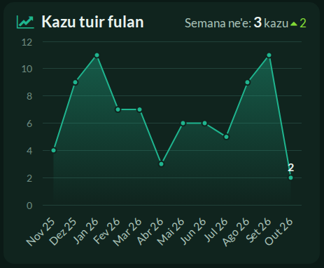
Tendénsia kazu tuir fulan
11:28
Kódigu Python iha SIBAR-RbR
Rezultadu iha Live Dashboard
# Kazu kada fulan (fulan 12 ikus)
por_fulan = (kazu
.filter(d__gte=hahu)
.annotate(f=TruncMonth("d"))
.values("f")
.annotate(n=Count("pk")))
Signifika: Python grupu kazu tuir fulan (data simu kazu) no hatudu liña tendénsia fulan 12 ikus.
Ekran Live SIBAR-RbR (dadus ezemplu)
Notes:
[11:28 – 3 min] 'TruncMonth' signifika koko data ba fulan de'it, atu konta kazu kada fulan. Rezultadu: gráfiku tendénsia. Ho ida-ne'e lideransa bele haree: kazu sa'e ka tun? Iha fulan ida-ne'ebé kazu barak liu?

Slide 24
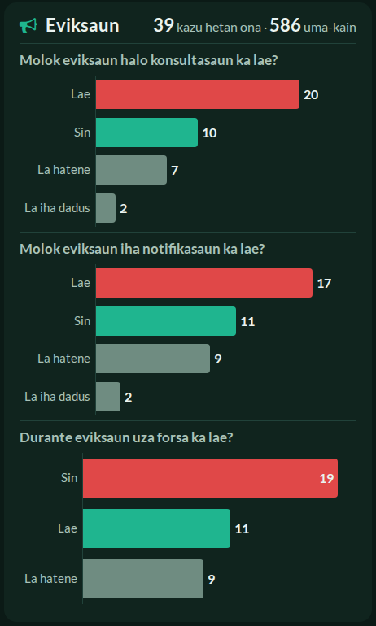
Painel eviksaun
11:31
Kódigu Python iha SIBAR-RbR
Rezultadu iha Live Dashboard
# Kazu ne'ebé hetan ona eviksaun
evik = kazu.filter(
eviksaun__eviksaun_akontese="SIN")
# Konta resposta: Sin / Lae / La hatene
konsultasaun = konta(evik, "konsultasaun_molok")
notifikasaun = konta(evik, "notifikasaun_klaru")
forsa = konta(evik, "uza_forsa")
Signifika: Python hili kazu eviksaun no konta resposta pergunta tolu; mean = resposta aat (la iha konsultasaun, uza forsa).
Ekran Live SIBAR-RbR (dadus ezemplu)
Notes:
[11:31 – 4 min] Ida-ne'e liga ba advokasia. Python hili kazu ne'ebé eviksaun akontese ona, depois konta resposta pergunta tolu: konsultasaun, notifikasaun no forsa. Kór mean hatudu resposta aat. Dadus ne'e mak evidénsia ba advokasia ho governu: 'husi kazu eviksaun X, Y la iha konsultasaun'.

Slide 25






Target ba futuru (proposta)
11:35
Investigadór hotu ho app offline
Portal públiku ba advokasia
Relatóriu automátiku
Rejista kazu direta iha terrenu, GPS no foto.
Dadus agregadu ho konsentimentu ba públiku no parseiru.
Relatóriu fulan no tinan sai rasik husi sistema.
Staf hatene Python
Dadus kompletu no seguru
Parseiru no rede
Staf balu bele analiza dadus ho Python (pandas).
Dadus Airtable tuan tama hotu; backup regulár.
Fahe dadus agregadu ho seguru ba advokasia nasionál.
Notes:
[11:35 – 5 min] Target hirak ne'e proposta ba diskusaun, la'ós desizaun final. Husu ba partisipante: target ida-ne'ebé importante liu ba imi-nia servisu? Iha target seluk ka lae?

Slide 26
Perguntas no resposta
05
Tanya jawab
11:40 – 12:00

Slide 27
Perguntas ne'ebé ema husu beibeik
11:40
Ha'u presiza matenek matemátika?
Python troka Excel?
?
?
Lae. Python ba dadus presiza lójika simples: soma, konta, kompara.
Lae. Excel nafatin di'ak ba tabela ki'ik; Python ajuda dadus barak no servisu repete.
Aprende tempu naruk?
Dadus kazu seguru ka lae?
?
?
Baze: semana 4–6 ho prátika minutu 15 loron-loron.
Sin: asesu tuir papél, password, PIN, enkriptasaun iha HP no log asesu.
Se ema IT sai husi RbR?
Ha'u bele aprende iha ne'ebé?
?
?
Kódigu iha GitHub ho dokumentasaun no teste 223; ema foun bele kontinua.
Modulu Word/PDF RbR, Google Colab, w3schools.com/python.
Notes:
[11:40 – 5 min] Hatudu perguntas no resposta ne'ebé ema husu beibeik. Se partisipante nonok, uza slide ne'e atu hahú diskusaun: 'Ida-ne'ebé mak imi mós hakarak husu?' Depois loke ba perguntas livre.

Slide 28


Perguntas?
Modulu Python (Word / PDF)
Fahe ba partisipante
colab.research.google.com
Koko iha uma
Obrigadu barak ba partisipasaun!
Python: lian ne'ebé harii SIBAR-RbR
Grupu prátika RbR
Proposta: semana-semana
Notes:
[11:45 – 15 min] Perguntas livre to'o 12:00. Iha rohan: fahe modulu Word/PDF ba partisipante ne'ebé hakarak aprende tan. Obrigadu.

